Slide 1
VIOLÊNCIA CONTRA A MULHER
LIGUE 180!
Elaine Costa
Psicóloga- CRP 03/IP7728
Palestra realizada em Ago/2011.

Slide 2
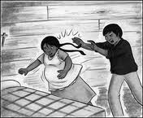


Violência e suas faces...
Física
Artigo 7º :
I - a violência física, entendida como qualquer conduta que ofenda sua integridade ou saúde corporal;
Exemplos: tapas, murros, beliscões, chutes, queimaduras, empurrões, cárcere privado, etc.
Lei Maria da Penha, nº 11.340, de 07 de agosto de 2006.
Violência contra a mulher é CRIME- DENUNCIE LIGUE 180!

Slide 3
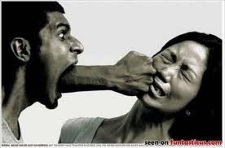
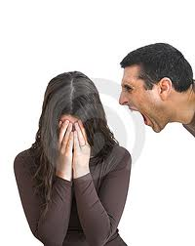

Violência e suas faces...
Psicológica/ Emocional
Artigo 7º :
II - a violência psicológica, entendida como qualquer conduta que lhe cause dano emocional e diminuição da auto-estima ou que lhe prejudique e perturbe o pleno desenvolvimento ou que vise degradar ou controlar suas ações, comportamentos, crenças e decisões, mediante ameaça, constrangimento, humilhação, manipulação, isolamento, vigilância constante, perseguição contumaz, insulto, chantagem, ridicularização, exploração e limitação do direito de ir e vir ou qualquer outro meio que lhe cause prejuízo à saúde psicológica e à autodeterminação;
Exemplos: xingamentos, ofensas, intimidação, desqualificação, etc.
Lei Maria da Penha, nº 11.340, de 07 de agosto de 2006.
Violência contra a mulher é CRIME- DENUNCIE LIGUE 180!

Slide 4
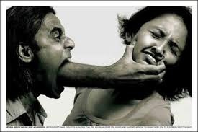

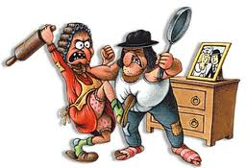
Violência e suas faces...
SEXUAL
Artigo 7º :
III - a violência sexual, entendida como qualquer conduta que a constranja a presenciar, a manter ou a participar de relação sexual não desejada, mediante intimidação, ameaça, coação ou uso da força; que a induza a comercializar ou a utilizar, de qualquer modo, a sua sexualidade, que a impeça de usar qualquer método contraceptivo ou que a force ao matrimônio, à gravidez, ao aborto ou à prostituição, mediante coação, chantagem, suborno ou manipulação; ou que limite ou anule o exercício de seus direitos sexuais e reprodutivos.
Lei Maria da Penha, nº 11.340, de 07 de agosto de 2006.
Violência contra a mulher é CRIME- DENUNCIE LIGUE 180!

Slide 5



Violência e suas faces...
PATRIMONIAL/ ECONÔMICA
Artigo 7º :
IV - a violência patrimonial, entendida como qualquer conduta que configure retenção, subtração, destruição parcial ou total de seus objetos, instrumentos de trabalho, documentos pessoais, bens, valores e direitos ou recursos econômicos, incluindo os destinados a satisfazer suas necessidades;
Lei Maria da Penha, nº 11.340, de 07 de agosto de 2006.
Violência contra a mulher é CRIME- DENUNCIE LIGUE 180!

Slide 6

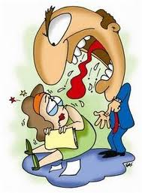
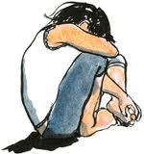
Violência e suas faces...
MORAL
Artigo 7º :
V - a violência moral, entendida como qualquer conduta que configure calúnia, difamação ou injúria.
Lei Maria da Penha, nº 11.340, de 07 de agosto de 2006.
Violência contra a mulher é CRIME- DENUNCIE LIGUE 180!

Slide 7

Onde Ocorre?
DÚVIDAS...
Quem é a vítima?
Unidade Doméstica- espaço de convívio permanente de pessoas, (parentes, maridos, filhos, etc.)
Família- comunidade formada por indivíduos que são ou se consideram aparentados.
Qualquer relação íntima de afeto- na qual o agressor conviva ou tenha convivido com a ofendida, exemplo: namorados, companheiros, ex-companheiros).
De acordo com a Lei Maria da Penha, pode ser amparada a mulher (criança, adolescente, jovem, idosa).
    Entretanto vítimas do sexo masculino , são assistidos em qualquer Delegacia de Polícia, bem como ao Ministério Público, conforme versa o artigo 129,
Quem é o autor da violência doméstica?
Podem ser enquadrados homens e mulheres, desde que seja caracterizada a relação doméstica e familiar.
Lei Maria da Penha, nº 11.340, de 07 de agosto de 2006.
Violência contra a mulher é CRIME- DENUNCIE LIGUE 180!

Slide 8


Violência e suas faces...
É AGRESSIVO, E MAIS AGRESSIVO AINDA QUANDO ESTÁ BÊBADO OU DROGADO;
USA AS CRIANÇAS PARA LHE AMEAÇAR, DIZENDO QUE VAI SUMIR COM ELAS CASO VOCÊ NÃO FAÇA O QUE ELE QUER;
ACUSA-A DE INFIDELIDADE;
AFASTA-A DOS AMIGOS E DA FAMÍLIA, CRIANDO UMA SITUAÇÃO DE ISOLAMENTO PARA VOCÊ;
CRITICA-A INSISTENTEMENTE POR PEQUENAS COISAS;
HUMILHA-A NA FRENTE DOS OUTROS, CHAMANDO-A DE BURRA, FEIA, GORDA, FLÁCIDA, ETC;
CONTROLA AS FINANÇAS, PARA HUMILHÁ-LA OU CHANTAGEÁ-LA;
DESTROI OBJETOS EM CASA, OU SEUS OBJETOS PESSOAIS;
BATE-LHE E/OU USA DE OUTRO TIPO DE VIOLÊNCIA, PARA CONSEGUIR O QUE QUER;
FAZ CHANTAGENS EMOCIONAIS, ECONÔMICAS E PSICOLÓGICAS;
AMEAÇA BATER, COM ARMA DE FOGO OU BRANCA;
OBRIGA-A A MANTER RELAÇÕES SEXUAIS CONTRA A SUA VONTADE;
NA PRESENÇA DELE, VOCÊ SE SENTE COM IDÉIAS DESTRUTIVAS;
VOCÊ SENTE MEDO, DORES DE CABEÇA, ANGÚSTIA, ANSIEDADE.
Se você assinalou alguns desses itens, está na hora de pedir ajuda!
Lei Maria da Penha, nº 11.340, de 07 de agosto de 2006.
Violência contra a mulher é CRIME- DENUNCIE LIGUE 180!

Slide 9

Violência Doméstica...
Como denunciar?
As mulheres que sofrem violência devem procurar qualquer Delegacia de Polícia, preferencialmente as Delegacias Especializadas de Atendimento à Mulher (DEAM), bem como se dirigir à 1ª. Vara Especializada de Violência Doméstica, à Defensoria Pública e ao Ministério Público Estadual. Quando for registrar a ocorrência, é importante contar tudo em detalhes e levar testemunhas, se houver, ou indicar o nome, telefone
e endereço destas, informando, inclusive, um ponto de
referência. Se achar que a sua vida, ou a de seus familiares, está em risco, a mulher deve mencionar esse fato, para que seja encaminhada, juntamente com seus
dependentes, aos serviços e programas oficiais de proteção, como as casas - abrigo (moradias em local secreto onde ela e seus filhos podem ficar afastados do agressor, até cessar o perigo iminente),
LIGUE 180!

Slide 10
REFERÊNCIAS.
__________Guia de Políticas e Programas do Ministério do Desenvolvimento Social e Combate à Fome- MDS; 2008; Brasília. Fonte: www.mds.gov.br
__________ Revista CREAS- Centro de Referência Especializado de Assistência Social; Ano 2. nº 1; 2008; Brasília- MDS. Fonte: www.mds.gov.br
__________ Lei Maria da Penha, nº 11.340, 07 de agosto de 2006. Fonte: www.mp.ba.gov.br/atuacao/cidadania/.../cartilha_violencia_domestica.pdf

